Slide 1
Bundesrepublik Deutschland Dr. Thomas Schneider Institut für germanische Studien Karls-Universität Prag 2019 Die folgende Präsentation dient nur der Nachbereitung der Landeskunde-Vorlesung und der Vorbereitung auf die entsprechenden Prüfungen. Die Präsentation darf weder als Ganzes noch in Teilen zu anderen Zwecken verwendet werden. © Thomas Schneider

Slide 2
Etymologie ‚deutsch‘ - althochdeutsch (um 1000): diutisc / thiutisk = zum Volk gehörig (althochdeutsch: diot[a] / thiot[a] = Volk) = Bezeichnung für die Volkssprache der Sprecher eines germanischen Idioms - seit Karl dem Großen (747/48 – 814) offiziell: theodisca lingua - in der ahd. Form diutsch / tiutsch erstmals bei Notker dem Deutschen (950 – 1022, Benediktinermönch, St. Gallen) - vgl. DWDS: URL: https://www.dwds.de/wb/deutsch - vgl. Grimmsches Wörterbuch: URL: http://dwb.uni-trier.de/de/

Slide 3
Deutsche Sprache - 90 bis 105 Millionen Muttersprachler - 80 Millionen Zweit- und Fremdsprachler - deutsche Minderheit in Tschechien: ca. 40 000 Personen = Deutsch ist anerkannte Minderheitensprache (= Recht auf Unterricht) - die mit dem Deutschen verwandteste Sprache ist Jiddisch(-Daitsch) - gesprochen bzw. Amtssprache in: Deutschland, Europäische Union, Österreich, Liechtenstein, Schweiz (Deutschschweiz), Luxemburg, Belgien (Deutschsprachige Gemeinschaft / Kanton Malmedy), Italien (Südtirol), Slowakei (Krahule = Blaufuss: über 20% Karpatendeutsche / Kunešov = Kuneschhau: 18% Deutsche, D. hier nicht Amtssprache), Brasilien (9 Gemeinden), Frankreich (Elsass / Lothringen, hier aber nicht Amtssprache) u.a.

Slide 4
‚Deutschland‘ - Mittelalter: „ein deutsches Land“ / „die deutschen Länder“: = Länder im Herrschaftsraum des (Ost-)Fränkischen Reiches bzw. des Heiligen Römischen Reiches Deutscher Nation (z.B. Sachsenspiegel, 1369: „iewelk [jedes] düdesch lant“) - Goldene Bulle 1356, Frankfurter Übersetzung 1365: ‚Dutschelant‘ - Reichsgebiet: um 1800 ca. 1800 politische Einheiten - deutscher Nationalstaat erst mit der Reichsgründung 1871 - Helmuth Plessner: Die verspätete Nation (1934)

Slide 5
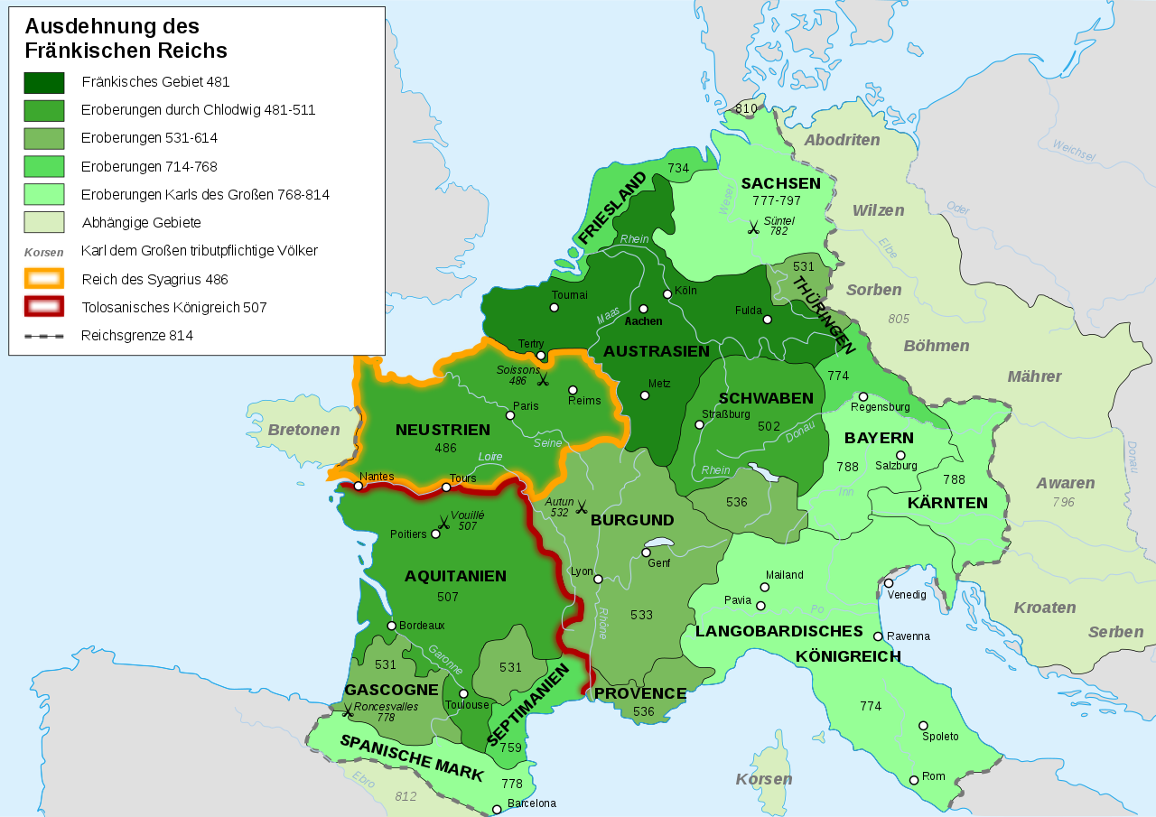
Fränkisches Reich / Frankenreich (814)

Slide 6
Reichsteilung: Vertrag von Verdun, 10. August 843 Teilung des Frankenreichs unter die Söhne Kaiser Ludwigs des Frommen: - Lothar: Kaiserwürde = Lothar I.: Mittelreich (Lotharii Regnum) (855 erneut geteilt in der Teilung von Prüm) - Karl der Kahle: Westfrankenreich – späteres Frankreich - Ludwig der Deutsche: Ostfrankenreich = späteres Heiliges Römisches Reich Deutscher Nation - vollständige Bezeichnung als HRRDN erstmals auf dem Reichstag zu Köln 1512 durch Kaiser Maximilian I.: „Erhaltung (…) des Heiligen Römischen Reiches Teutscher Nation“ - politisch-theologischer Aspekt der translatio imperii: Buch Daniel: Aufhaltung der Apokalypse bzw. des Antichrist (Lehre vom Katéchon, 2 Thess. 2,6)

Slide 7
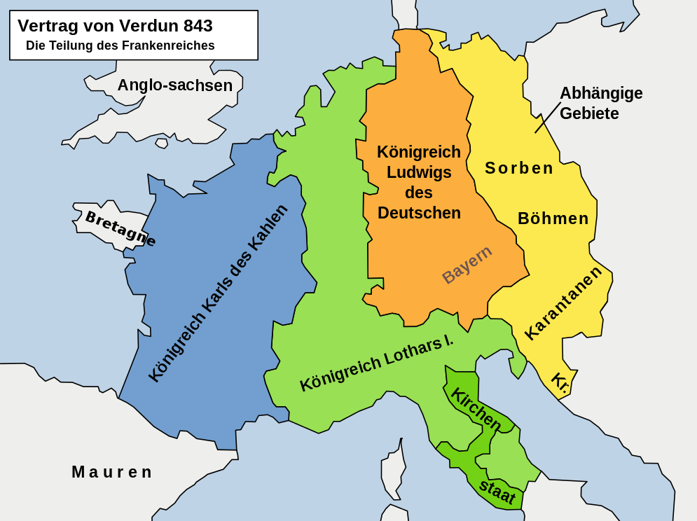
Teilung des Frankenreichs 843

Slide 8
1806 bis 1949 1806 Auflösung des alten Reiches durch Napoleon 1806 – 1813 Rheinbund (Frankreich + 38 dt. polit. Einheiten) 1815 Wiener Kongress 1815 – 1866 Deutscher Bund (Preußen + Österreich u.A.) 1848/49 März-Revolution / Paulskirchenverfassung: Bundesstaat (Frankfurter Nationalversammlung, 28. März 1849) 1866 – 1871 Norddeutscher Bund (Preußen, nördlich der Mainlinie) 1871 – 1918 Deutsches Kaiserreich 1914 – 1918 Erster Weltkrieg 1918/19 – 1933 Weimarer Republik 1933 – 1945 NS-Regime 1939 – 1945 Zweiter Weltkrieg 1945 – 1949 Besatzungszeit 23. Mai 1949 Bundesrepublik Deutschland

Slide 9
Bundesflagge des Norddeutschen Bundes und des Kaiserreichs

Slide 10
Bundesflagge der Bundesrepublik Deutschland

Slide 11
Bundeswappen

Slide 12
Bundesflagge - Mittelalter: Reichsbanner des Heiligen Römischen Reiches Deutscher Nation: schwarzer Adler mit roten Klauen und rotem Schnabel auf gelbem Grund - Befreiungskriege 1813: ‚Dreifarb‘ (Trikolore): Uniform des Lützowschen Freikorps (preußischer Major Adolf von Lützow) „Aus der Schwärze der Knechtschaft durch blutige Schlachten ans goldene Licht der Freiheit.“ - Bewegung des Nationalismus und Liberalismus - studentische Burschenschaften (Studentenverbindungen) - 1817: Wartburgfest - 1832: Hambacher Fest

Slide 13
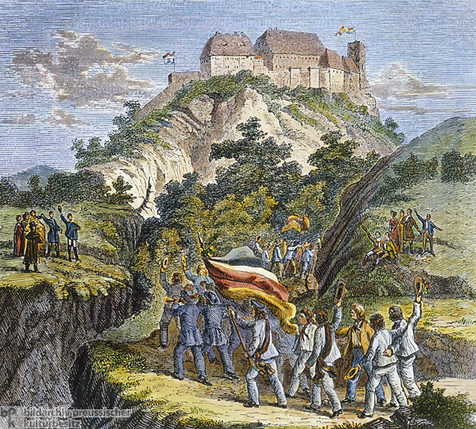
Wartburgfest 1817

Slide 14
Traditionslinien Märzrevolution 1848/49 schwarzrotgold - nationale, liberale, republikanische, freiheitliche Tradition - Wartburgfest 1817 / Hambacher Fest 1832 - Paulskirchenparlament = Frankfurter Nationalversammlung - Literatur: Junges Deutschland (Heinrich Heine) / Vormärz (Ludwig Börne, Georg Büchner) Reichsgründung 1871 schwarzweißrot - preußische Tradition - autoritäres Staatsverständnis - Obrigkeitsstaat + Untertan (‚Untertanengesinnung‘) - Militarismus / Kolonialismus - Wilhelminismus - vgl. Heinrich Mann: Der Untertan (1914, 1918)

Slide 15
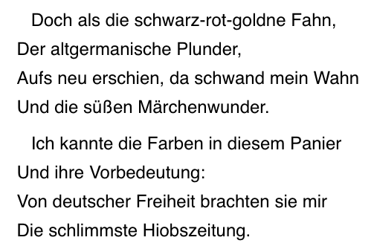
Heinrich Heine Michel nach dem März = politisches Gedicht zum Scheitern der Märzrevolution 1848/49 ‚Michel‘ = Figur des sogenannten ‚deutschen Michel‘ (mit Schlafmütze) = Kritik der problematischen Aspekte der „schwarz-rot-goldene(n) Fahn“: Nationalismus: „Einheitstempel“, Germanentum, Deutschtümelei

Slide 16
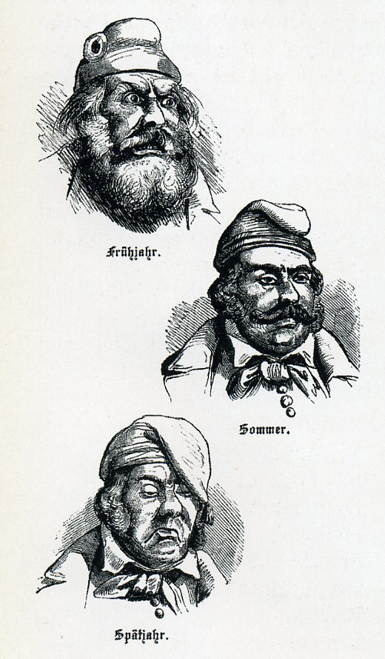
Deutscher Michel

Slide 17
Nationalhymne - Reichspräsident Friedrich Ebert: 11. August 1922 - Text von August Heinrich Hoffmann von Fallersleben: Das Lied der Deutschen (26. August 1841) - Melodie von Joseph Haydn: Kaiserlied (1796/97) - seit 1952 (Adenauer / Heuss) nur die 3. Strophe: „Einigkeit und Recht und Freiheit Für das deutsche Vaterland.“ - DDR: ‚Becher-Hymne‘: „Auferstanden aus Ruinen (…)“ - Text von Johannes R. Becher / Melodie von Hanns Eisler - Text mit der Zeile „Deutschland einig Vaterland“ ab 1970 verboten

Slide 18
Grundgesetz (1) - Grundgesetz für die Bundesrepublik Deutschland (GG) Artikel 1, Absatz 1: „Die Würde* des Menschen ist unantastbar. Sie zu achten und zu schützen ist Verpflichtung aller staatlichen Gewalt.“ *důstojnost - ausgearbeitet vom Parlamentarischen Rat (Vorsitz: Konrad Adenauer, CDU) in Bonn von September 1948 bis Mai 1949: beschlossen am 8. Mai 1949, erlassen am 23. Mai 1949, in Kraft getreten am 24. Mai 1949 - Carlo Schmid (SPD): ‚Staatsfragment‘ / ‚Provisorium‘ vgl. Redeausschnitt C.S.: https://www.youtube.com/watch?v=gWklZtdjhS0 - Gliederung: Präambel / Grundrechte (Artikel 1-19) / grundrechtsgleiche Rechte / Staatsorganisationsrecht - vgl. https://www.bundestag.de/grundgesetz

Slide 19
Grundgesetz (2) Unterschiede Grundgesetz (GG) und Weimarer Reichsverfassung (WRV) WRV - Grundrechte nicht am Anfang = nicht grundlegend / nicht verpflichtend = bloße Staatszielbestimmungen = binden nur die Verwaltung, nicht den Gesetzgeber - starke Stellung des Reichspräsidenten - Artikel 48,2 = Staatsnotstand: Notverordnungen (Folge: 30. Januar 1933) - Oberbefehl über die Armee (‚Ersatzkaiser‘) - Absetzung/Abwahl des Reichskanzlers ohne Alternativ-Vorschlag möglich GG - Fünf-Prozent-Hürde (Sperrklausel) - konstruktives Misstrauensvotum: Abwahl des Bundeskanzlers nur bei eigenem Alternativ-Vorschlag möglich - Art. 20: Föderalismus konstitutiv - Art. 79, Absatz 3: Ewigkeitsklausel für Art. 1 und Art. 20 - starke Stellung des Bundesrates = der Länder - Parteien müssen demokratische Ziele haben und demokratisch verfasst sein

Slide 20
WRV

Slide 21
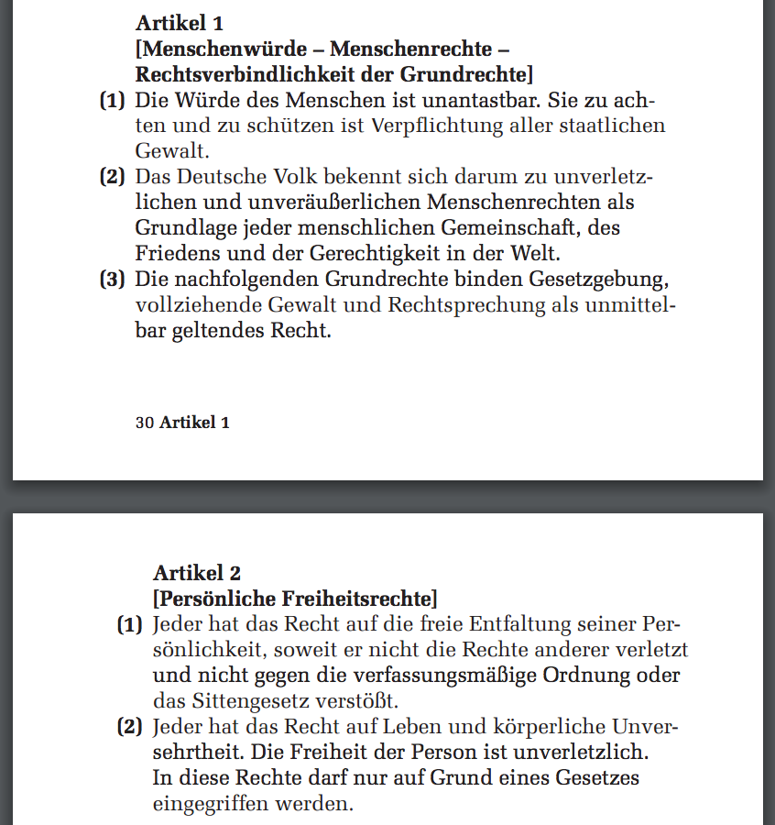
GG

Slide 22
GG Art 20
Grundgesetz für die Bundesrepublik Deutschland Art 20
(1) Die Bundesrepublik Deutschland ist ein demokratischer und sozialer Bundesstaat.
(2) Alle Staatsgewalt geht vom Volke aus. Sie wird vom Volke in Wahlen und Abstimmungen und durch besondere Organe der Gesetzgebung, der vollziehenden Gewalt und der Rechtsprechung ausgeübt.
(3) Die Gesetzgebung ist an die verfassungsmäßige Ordnung, die vollziehende Gewalt und die Rechtsprechung sind an Gesetz und Recht gebunden.
(4) Gegen jeden, der es unternimmt, diese Ordnung zu beseitigen, haben alle Deutschen das Recht zum Widerstand, wenn andere Abhilfe nicht möglich ist.

Slide 23
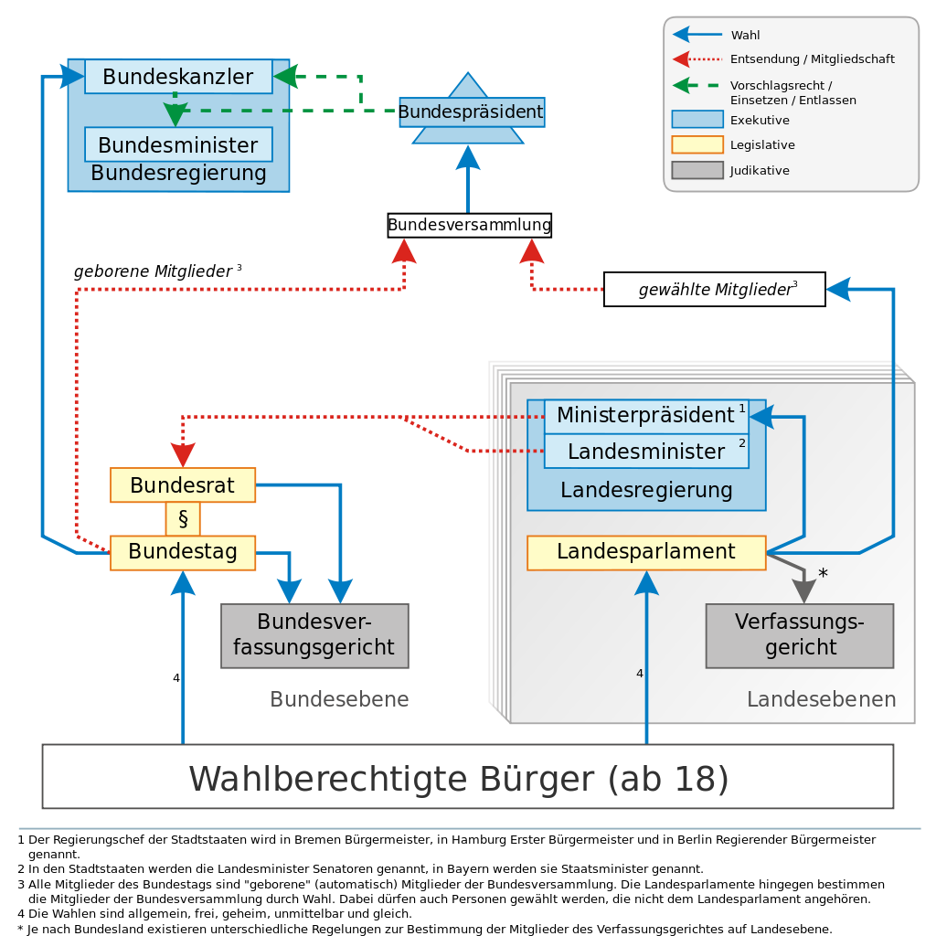
Staatsaufbau: horizontale Gewalten(ver)teilung

Slide 24
Föderalismus - GG Art. 20, Abs. 1: „Die Bundesrepublik Deutschland ist ein demokratischer und sozialer Bundesstaat.“ = Staatszielbestimmungen: Republik / Demokratie / Sozialstaatlichkeit / Bundesstaatlichkeit - GG Art. 79, Abs. 3 = Ewigkeitsklausel / Ewigkeitsgarantie für Art. 1 und 20 = damit auch für die Bundesstaatlichkeit = die föderale Struktur der BRD = Die Bundesländer sind konstitutiv für die Verfasstheit des Staates und dürfen nicht abgeschafft werden. – vertikale Gewaltenteilung - Bedeutung der Länder: staatsrechtlich, kulturell, geschichtlich - Subsidiaritätsprinzip = Vorrang niederer Einheiten (Kommune, Land, Bund)

Slide 25
Zur Geschichte der deutschen Bundesländer (1) 1. Stammesstaaten (ethnisch) 911 Konrad I. – das Ostfranken-Reich als Föderation von Stammesherzögen (Thüringer, Friesen, Alemannen, Bayern, Sachsen, Franken) [Westfranken: Frankreich: „nation une et indivisible“: Einheit] 2. Territorien (räumlich) um 1200 Ende der Stammesherzogtümer und Festigung der Landesherrschaft 12./13. Jhd. Konsolidierung der Territorialstaaten (während des Interregnums) 1356 Goldene Bulle: Königswahlbefugnis / Unteilbarkeit der Territorien 3. Souveräne Staaten (politisch) = cuius regio, eius religio 1648 Westfälischer Friede: faktische Souveränität der dt. Einzelstaaten 17. Jhd. Absolutismus; vgl. besonders Brandenburg-Preußen um 1800 HRRDN = ca. 1800 politische Einheiten

Slide 26
Föderalismus Zur Geschichte der deutschen Bundesländer (2) 4. Bundesstaaten im Deutschen Kaiserreich 1871 Deutsches Reich – betont föderalistische Struktur: Bundesrat: 25 Bundesstaaten 5. Reichsländer (Weimar) / Bundesländer (BRD) 1918/19 Weimarer Republik: alle dt. Reichsländer demokratische Republiken (teilweise Bezeichnung als ‚Freistaaten‘ = monarchiefreie Staaten) 1933-45 NS-Regime: 1934 Abschaffung der Länder (1932: ‚Preußenschlag‘) 1949 Gründung der Bundesrepublik / Gründung der DDR (hier 1952 Aufhebung der Länder) 1952 Gründung von Baden-Württemberg (aus drei Einheiten) 1957 Eingliederung des Saarlandes in die Bundesrepublik 1990 Gründung = Beitritt der ‚neuen Bundesländer’ im Beitrittsgebiet

Slide 27
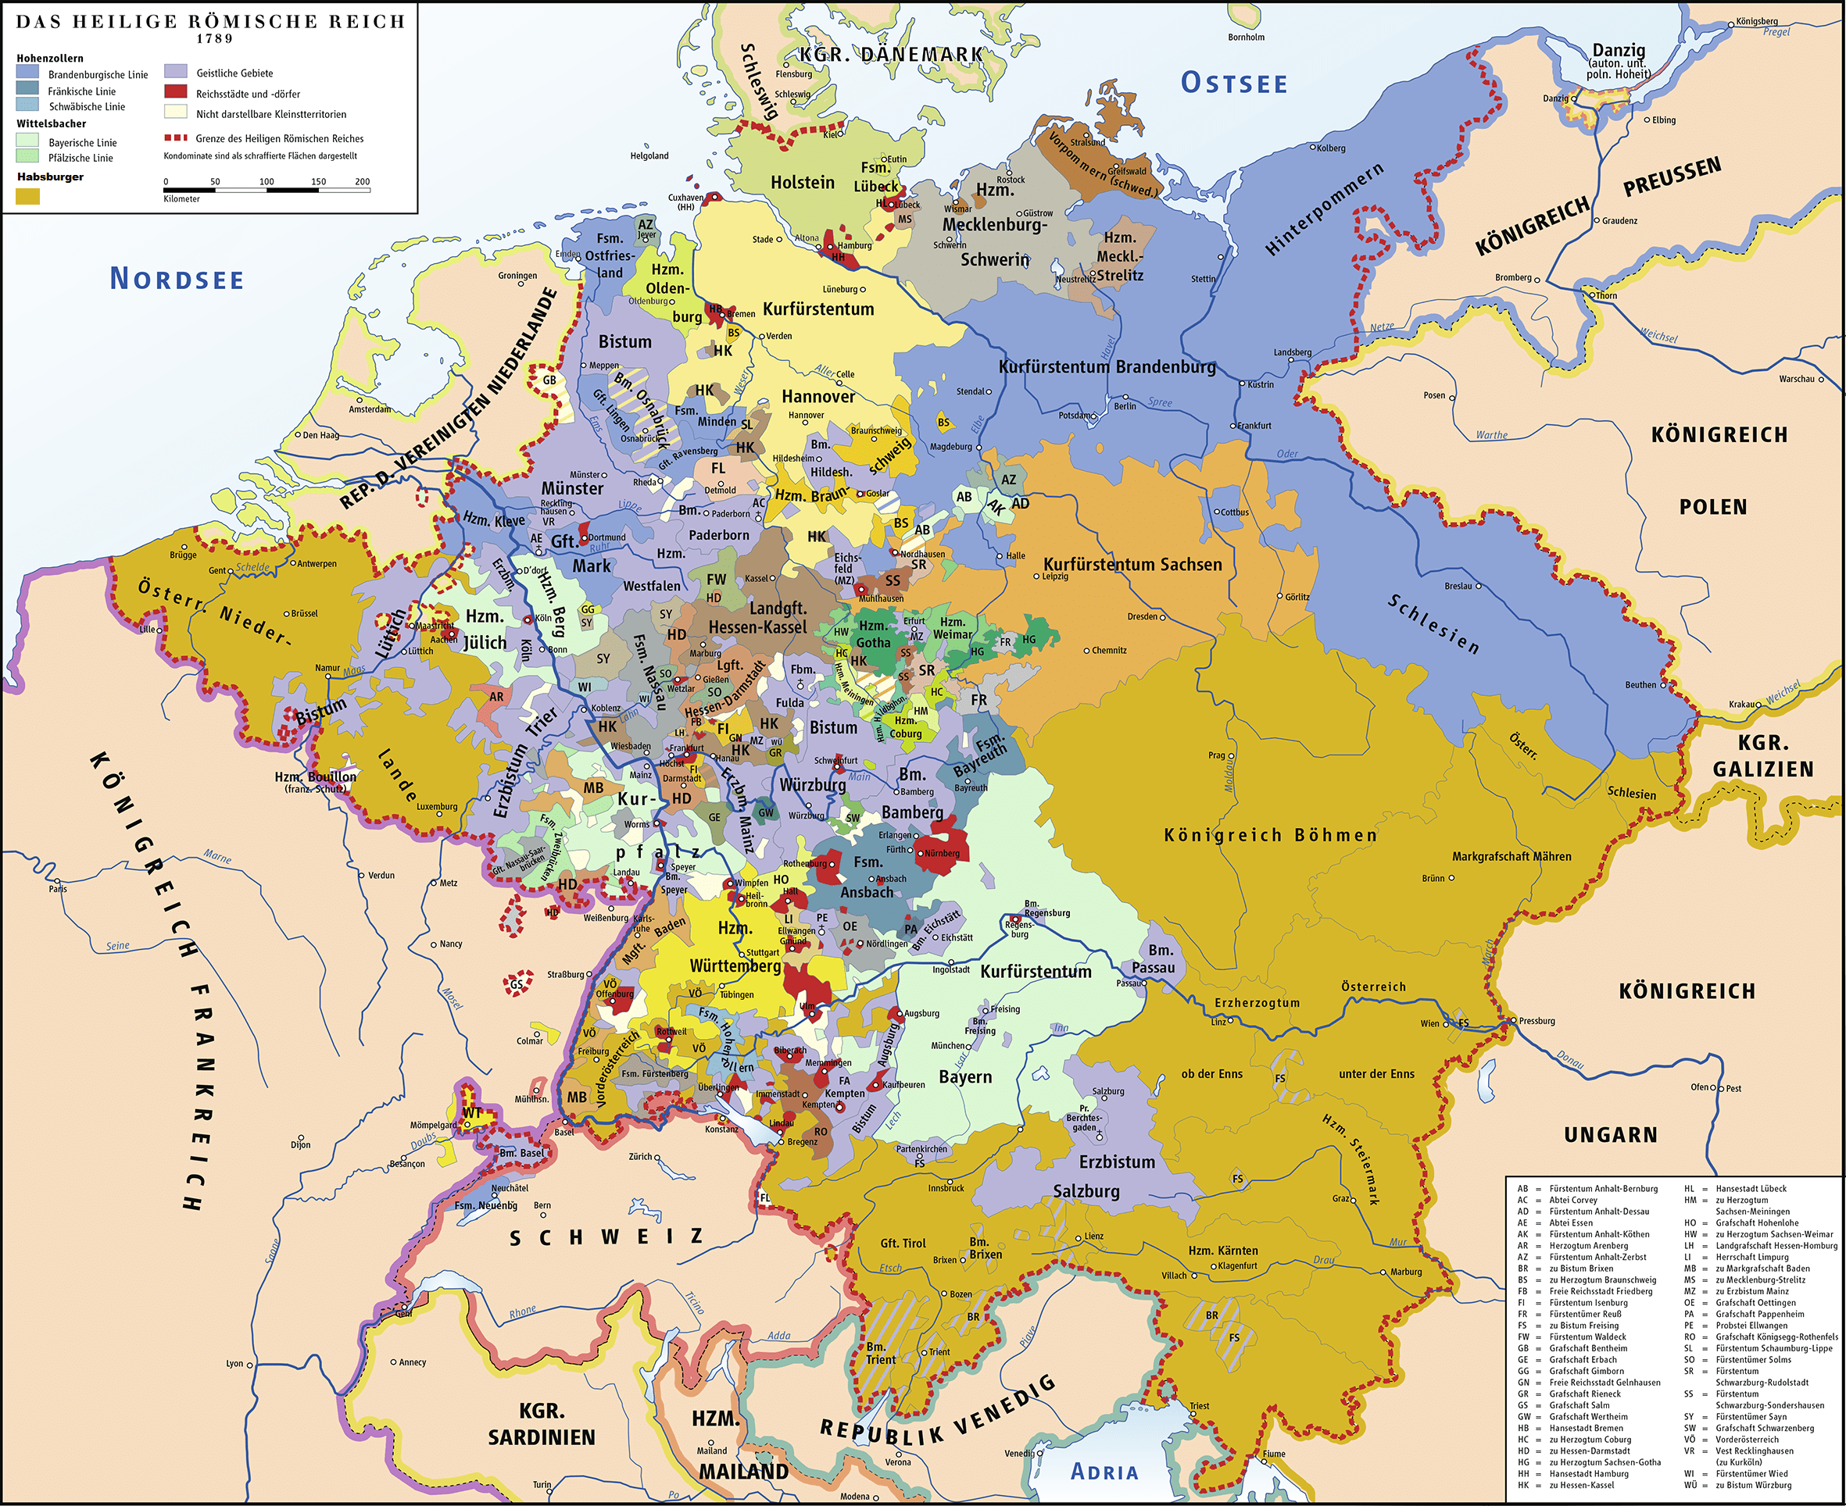
HRRDN 1789

Slide 28
Grundgesetz (3) Verfassungspatriotismus Dolf Sternberger, 23. Mai 1979: „Verfassungspatriotismus“ (FAZ) - „lebende Verfassung“ - „Das Nationalgefühl bleibt verwundet, wir leben nicht im ganzen Deutschland. Aber wir leben in einer ganzen Verfassung, in einem ganzen Verfassungsstaat, und das ist selbst eine Art von Vaterland.“ - vgl. das Konzept der ‚Willensnation‘ (Schweiz) - Universalität und Rationalität der Verfassung + (affektive) Identifikation mit der Verfassung über soziale und politische Partizipation - vs (inhaltlich gefüllte) Konzepte nationaler / kultureller Identität und Vorstellungen einer (deutschen) ‚Leitkultur‘ vgl. Joachim Gauck: http://www.bundespraesident.de/SharedDocs/Reden/DE/Joachim- Gauck/Reden/2017/01/170118-Amtszeitende-Rede

Slide 29
Geschichte der Bundesrepublik Deutschland (BRD) 23. 04. 1949 Gründung der BRD 07. 10. 1949 Gründung der DDR 17. 06. 1953 Volksaufstand in der DDR = bis 1990 Nationalfeiertag der Bundesrepublik 13. 08. 1961 Bau der Berliner Mauer 09. 11. 1989 Fall der Berliner Mauer der 9. November in der deutschen Geschichte: 1918: Ausrufung der Republik durch Philipp Scheidemann (SPD) 1923: Niederschlagung des Hitler-Ludendorff-Putschs 1938: Pogromnacht 1989: Mauerfall 03. 10. 1990 Wiedervereinigung

Slide 30
Bundeskanzler*innen - Konrad Adenauer (CDU) – Westintegration - Ludwig Erhard (CDU) – soziale Marktwirtschaft - Kurt Georg Kiesinger (CDU) – NS-Vergangenheit - Willy Brandt (SPD) – Ostpolitik / „mehr Demokratie wagen“ - Helmut Schmidt (SPD) – Pragmatismus - Helmut Kohl (CDU) – Wiedervereinigung - Gerhard Schröder (SPD) – rot/grün / Agenda 2010 (Hartz IV) - Angela Merkel (CDU) – Energiewende / ‚Flüchtlingskrise‘

Slide 31
1950er Jahre = 4 x W Restauration - Wiederaufbau vgl. ‚Trümmerliteratur‘, Mythos ‚Trümmerfrauen‘ - Wirtschaftswunder - ‚Gastarbeiter‘*: ‚Anwerbeabkommen‘: 1955 mit Italien bis 1968 mit Jugoslawien - 1973: Ölkrise: Anwerbestopp * Begriff nur noch historisch verwenden, klingt pejorativ - Westintegration CDU = Konrad Adenauer pro / SPD = Kurt Schumacher contra - 1955 Nato-Beitritt - 1955 Wiederbewaffnung: Gründung der Bundeswehr

Slide 32
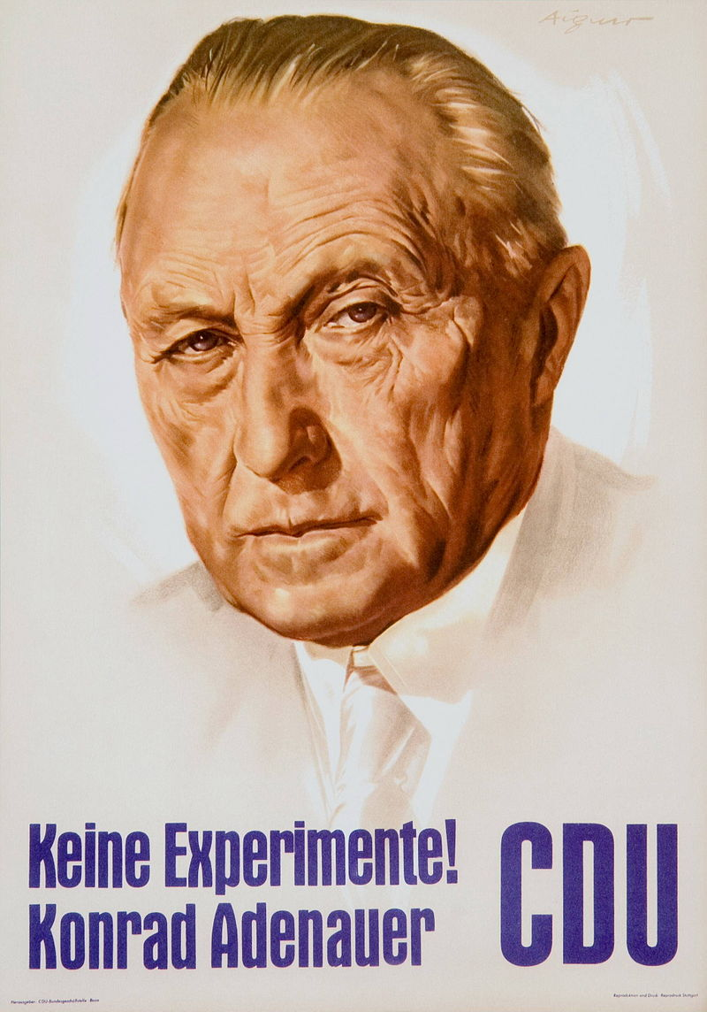
CDU-Wahlplakat 1957 CDU Wahlspot: https://www.youtube.com/watch?v=CyH49o5uQ5Q

Slide 33
1960er Jahre Aufbruch und Studenten-Revolte / Studenten-Bewegung - 1966 – 1969: Große Koalition aus CDU/CSU und SPD (Herbert Wehner, SPD), Bundeskanzler Kurt Georg Kiesinger - 1968: Kulmination der Studentenbewegung - APO und SDS - Rudi Dutschke (1940 – 1979), Berlin - Attentat am 11. April 1968 - Dutschke / Augstein / Dahrendorf: https://www.youtube.com/watch?v=ON_uqhAkPnI - Hans-Jürgen Krahl (1943 – 1970), Frankfurt a. M. - Kritische Theorie / Frankfurter Schule

Slide 34
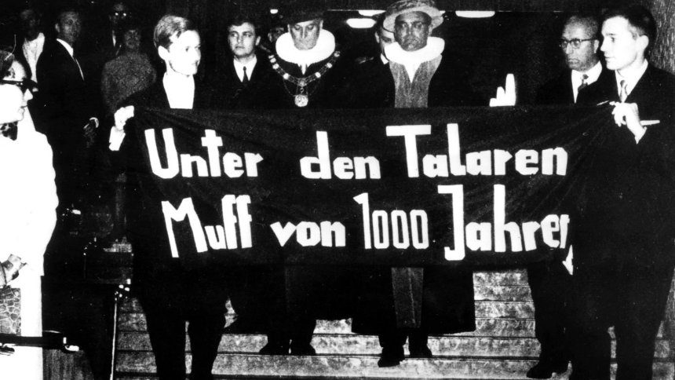
Universität Hamburg, 9. November 1967

Slide 35
1960er Jahre Kritikpunkte der Studentenbewegung - Ordinarienuniversität - NS-Vergangenheit(en) - autoritäre Erziehung - Kapitalismus und Konsumgesellschaft - ‚formierte Gesellschaft‘ (Altmann/Erhard) = Betonung der Einheit vs Abweichungen/Kritik - Große Koalition / Notstandsgesetzgebung - Vietnam-Krieg / Dritte Welt (Befreiungsbewegungen)

Slide 36
Philosophen der Kritischen Theorie / Frankfurter Schule = Marx + Freud + Weber: kritische Theorie des fortgeschrittenen Kapitalismus, der Kulturindustrie und der verwalteten Welt - Theodor W. Adorno (1903 – 1969) - Max Horkheimer (1895 – 1973) - Adorno/Horkheimer: Dialektik der Aufklärung (1947) - Herbert Marcuse (1898 – 1979) - Der eindimensionale Mensch (1964, 1967) - Jürgen Habermas (*1929) - Alexander Mitscherlich (1908 – 1982) - mit Margarte Mitscherlich: Die Unfähigkeit zu trauern (1967)

Slide 37
Zur Orientierung heute... - Jürgen Habermas (*1929) - Alexander Kluge (*1932) - Joseph Vogl (*1957) - Harald Welzer (*1958) - Harald Lesch (*1960) - Richard David Precht (*1964)

Slide 38
1970er Jahre Neue soziale Bewegungen - Ausläufer der Studentenbewegung: marxistische / maoistische Splittergruppen, K-Gruppen - Frauenbewegung (Alice Schwarzer: Emma) - Schwulen- und Lesbenbewegung - Kinderläden - Öko-Bewegung (Club of Rome: Die Grenzen des Wachstums, 1972) - Friedensbewegung - Hausbesetzerszene (Ton Steine Scherben: Keine Macht für Niemand, 1972)

Slide 39
Radikalisierung der Studentenbewegung 1. Erschießung des Studenten Benno Ohnesorg auf der Demonstration gegen den Besuch des Schahs Reza Pahlavi in Berlin am 2. Juni 1967 - Terrorgruppe „Bewegung 2. Juni“ (Januar 1972) 2. Attentat auf Rudi Dutschke am 11. April 1968 http://www.spiegel.de/einestages/rudi-dutschke-am-11-april-1968-schoss-ihn- ein-junger-nazi-nieder-a-1201324.html - jeweils Demonstrationen gegen die Springer-Presse in Hamburg und Berlin (Bild-Zeitung)

Slide 40
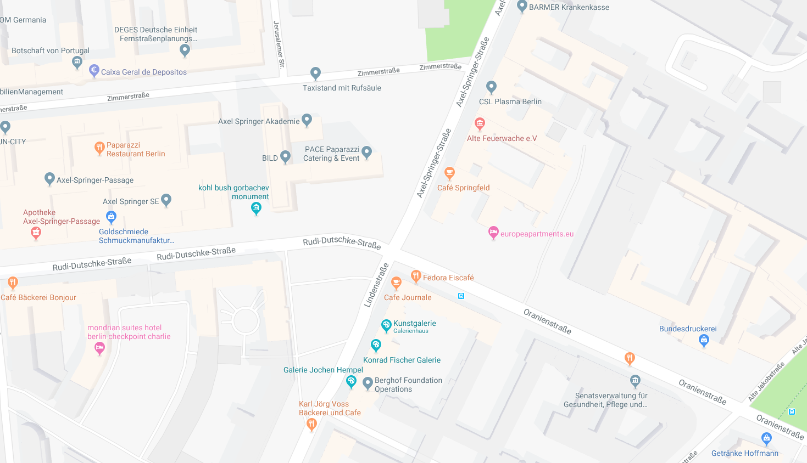
Berlin

Slide 41
September / Oktober 1977 Deutscher Herbst = Kulmination des Terrors der RAF - RAF = Rote Armee Fraktion (auch: Baader-Meinhof-Gruppe/Bande) - Kerngruppe: Andreas Baader, Ulrike Meinhof, Gudrun Ensslin - 2. April 1968: Kaufhausbrände in Frankfurt a. M. - 14. Mai 1970: Baader-Befreiung - 5. Juni 1970: Zeitschrift Agit 883: erstes programmatisches Manifest - 1972: ‚Mai-Offensive‘ - Juni 1972: Verhaftungen - 9. Mai 1976: Suizid Meinhofs - 18. Oktober 1977: Befreiung der entführten Lufthansa-Maschine in Mogadischu und Suizide in Stammheim: Baader, Ensslin, Raspe - Film 1978: Deutschland im Herbst. Regie: Volker Schlöndorff u.v.A. - Film 1981: Die bleierne Zeit. Regie: Margarethe von Trotta

Slide 42
Ende 1970er / Anfang 1980er Jahre - Gründung der Partei Die Grünen am 13. Januar 1980 14. Mai 1993: Bündnis 90 / Die Grünen - 1983: Einzug der Grünen in den Bundestag (5,6%) - Nato-Doppelbeschluss 12. Dezember 1979: (a) Aufstellung neuer Atom-Raketen in Westeuropa (b) Forderung bilateraler Verhandlungen der Supermächte - Ablehnung durch die Bevölkerung / Zustimmung des Deutschen Bundestagstags am 22. November 1983 - 1982: Ende der sozialliberalen Koalition – auch wegen Konflikt um Nato-Doppelbeschluss innerhalb der SPD - Ablösung Helmut Schmidts (SPD) durch Helmut Kohl (CDU) als Bundeskanzler

Slide 43
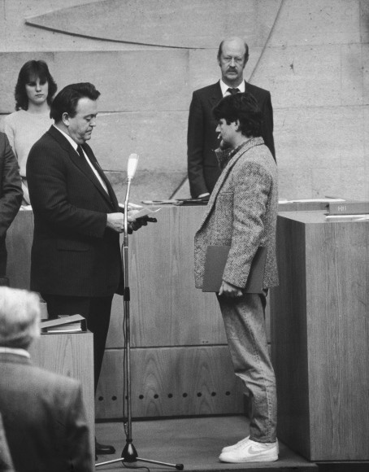
„Turnschuh-Minister“ Joschka Fischer (Die Grünen) wird 1985 Umweltminister in Hessen

Slide 44
Wichtige gesellschaftliche Debatten 1980er Jahre [nach dem Ende des ‚sozialdemokratischen Jahrzehnts‘] - Helmut Kohl: „geistig-moralische Wende“ vs 1968 - Historikerstreit: Jürgen Habermas vs Ernst Nolte 1990er Jahre - Botho Strauß: „Anschwellender Bocksgesang“ vs 1968 - ‚deutsche Leitkultur‘ - „konservative Revolution“ (Alexander Dobrindt, CSU, 2018) vs 1968

Slide 45
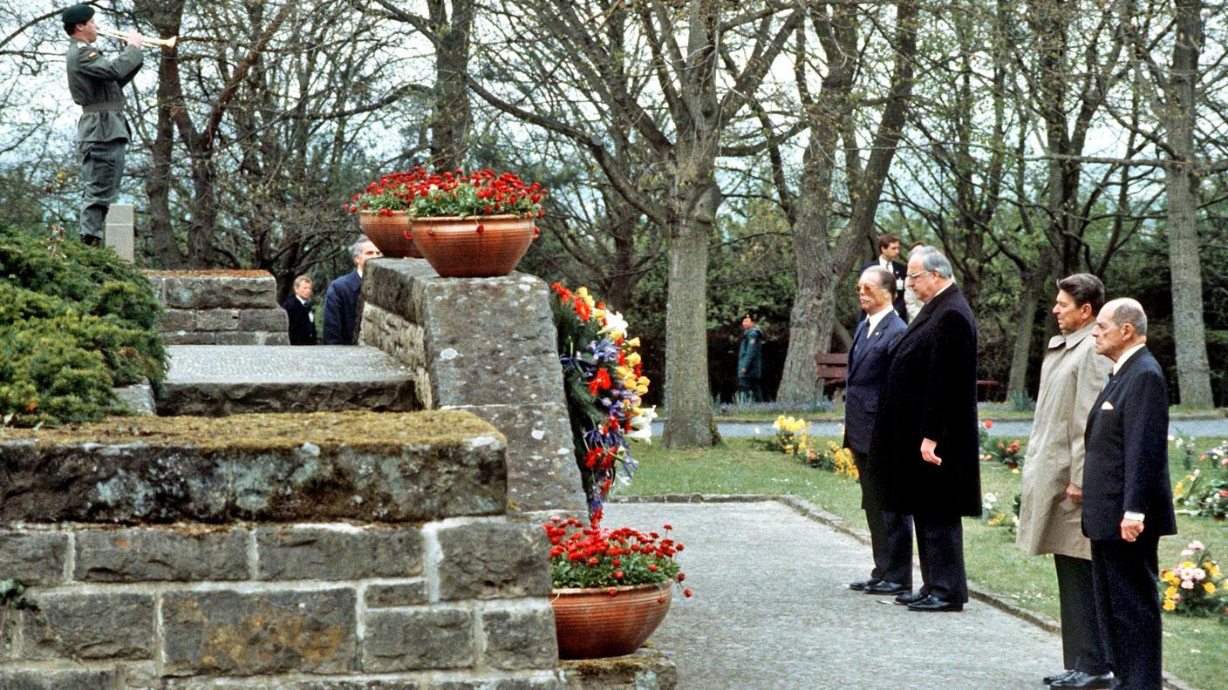
5. Mai 1985 Helmut Kohl und Ronald Reagan auf dem Soldatenfriedhof in Bitburg, wo auch 49 Mitglieder der Waffen-SS beigesetzt sind = Konkretisierung der ‚geistig-moralischen Wende‘

Slide 46
Bitburg-Kontroverse - 5. Mai 1985: Kranzniederlegung durch Kohl und Reagan an der Gedenkstätte des KZ Bergen-Belsen und auf der Kriegsgräberstätte Bitburg-Kolmeshöhe, wo auch 49 Mitglieder der Waffen-SS beigesetzt sind = Absicht: Versöhnungsgeste Kritik: - Versuch der Normalisierung der deutschen Vergangenheit und Gegenwart - Ramones (amerikanische Punk-Band): Bonzo [= Reagan] Goes to Bitburg - Heinrich August Winkler (Historiker): „vermeintliche Normalität“ = „Gespenst von Bitburg“ - Jürgen Habermas (Philosoph): „Die Entsorgung der Vergangenheit“ (Die Zeit, 17. Mai 1985): „Der Händedruck von Bitburg hätte also beides verschmelzen sollen – die Abkehr von einer destabilisierenden Vergangenheitsbewältigung und die Bezeugung aktueller Waffenbrüderschaft [mit den USA]. Kohl wollte die Rückkehr zur deutschen Kontinuität.“ = Problematik: ein Gedenken für alle: eine ungeteilte Erinnerung

Slide 47
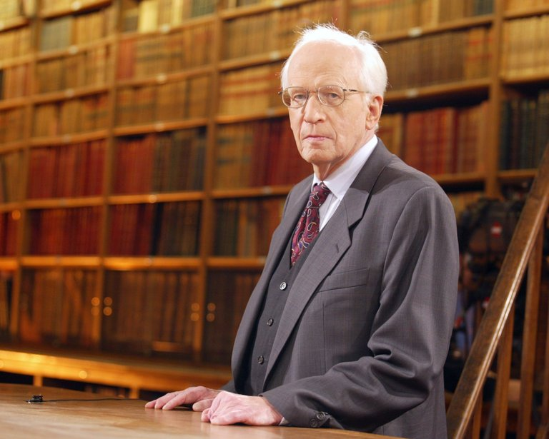
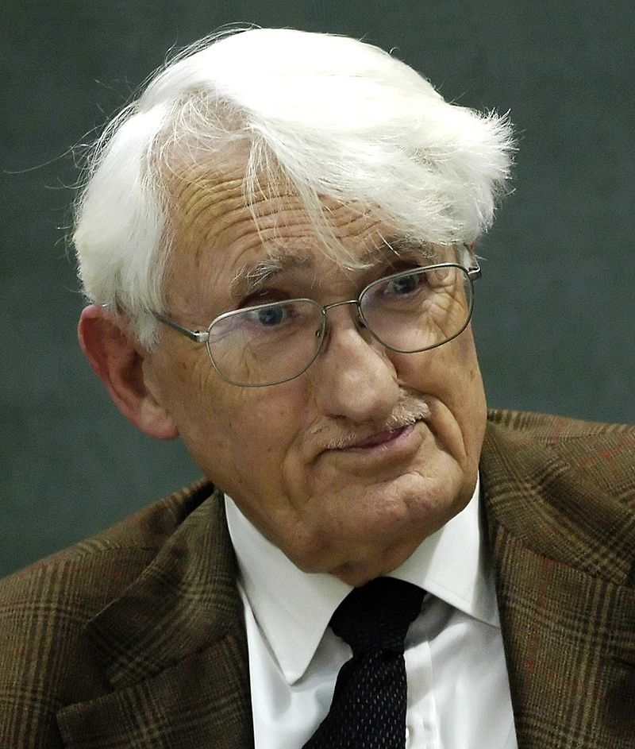
Historikerstreit 1986: Jürgen Habermas vs Ernst Nolte (1) Ernst Nolte (1923 – 2016), Historiker (nicht zu verwechseln mit Paul Nolte) Jürgen Habermas (*1929), Philosoph (Frankfurter Schule)

Slide 48
Historikerstreit 1986: Jürgen Habermas vs Ernst Nolte (2) Ernst Nolte, FAZ, 6. Juni 1986: „Vergangenheit, die nicht vergehen will“ „Vollbrachten die Nationalsozialisten, vollbrachte Hitler eine ‚asiatische‘ Tat vielleicht nur deshalb, weil sie sich und ihresgleichen als potentielle oder wirkliche Opfer einer ‚asiatischen‘ Tat betrachteten? War nicht der ‚Archipel Gulag‘ ursprünglicher als Auschwitz? War nicht der ‚Klassenmord‘ der Bolschewiki das logische und faktische Prius des ‚Rassenmords‘ der Nationalsozialisten?" neu-rechte Trias: ‚Schuldbesessenheit‘ – ‚Schlussstrich‘ – ‚innere Kontinuität‘ Jürgen Habermas, Die Zeit, 11. Juli 1986: „Eine Art Schadensabwicklung. Die apologetischen Tendenzen in der deutschen Zeitgeschichtsschreibung“ - gegen eine Relativierung der deutschen Schuld - gegen Versuche der Entschuldung und Normalisierung - gegen die Konstruktion einer ungebrochenen deutschen Kontinuität - in diesem Kontext: Betonung des Verfassungspatriotismus

Slide 49
Aufarbeitung von NS-Vergangenheit und Shoah (1) „der Tod ist ein Meister aus Deutschland“ Paul Celan, Todesfuge (1945) - die Shoah als Zivilisationsbruch: Geschichtsbruch: Traditionsbruch - Problematik der nationalen Kontinuität und Tradition(en) - Problematik der nationalen Identität (‚Normalität‘) - Problematik der persönlichen Identität - Problematik der individuellen / kollektiven Erinnerung - Problematik der ‚Entnazifizierung‘ nach 1945: konkretes Fortleben des NS-Regimes in der BRD in Gestalt von Personen

Slide 50
Aufarbeitung von NS-Vergangenheit und Shoah (2) Auswahl nach 1945 wirkender Personen mit NS-Vergangenheit: - Klaus Barbie: Gestapo-Chef von Lyon / 1966 Mitarbeiter des BND - Hans Globke: Rassegesetzgebung / 1953-1963 Chef des Bundeskanzleramts - Kurt Georg Kiesinger: NSDAP / 1966-1969 Bundeskanzler - Hans Karl Filbinger: NS-Marinerichter / 1966-1978 Ministerpräsident von BW - Friedrich Flick: Wehrwirtschaftsführer / Unternehmer - Carl Schmitt: ‚Kronjurist‘ des NS-Regimes / breite Wirkung auch nach 1945 - Martin Heidegger: NSDAP / Philosoph / „Schwarze Hefte“ (posthum) - Hans-Georg Gadamer: 1933 Bekenntnis zu A.H. / Philosoph der Hermeneutik - Konrad Lorenz (Österreicher): NSDAP, Rasselehre / Verhaltensforscher - Günter Grass: Waffen-SS / Literaturnobelpreisträger etc. (vgl. auch „Bekenntnis der Professoren …“ vom 11. November 1933)

Slide 51
Aufarbeitung von NS-Vergangenheit und Shoah (3) - 1945 – 1949: Nürnberger Prozesse - 1963 – 1968: drei Auschwitz-Prozesse - Generalstaatsanwalt Fritz Bauer (1903 – 1968) - 1968: Studentenproteste - 7. Dezember 1970: Kniefall des Bundeskanzlers Willy Brandt in Warschau - 1979: Fernsehserie Holocaust. Die Geschichte der Familie Weiß - 8. Mai 1985: Rede des Bundespräsidenten Richard von Weizsäcker - 2005: Denkmal für die ermordeten Juden Europas in Berlin - gegenwärtige Gedenk(stätten)kultur

Slide 52
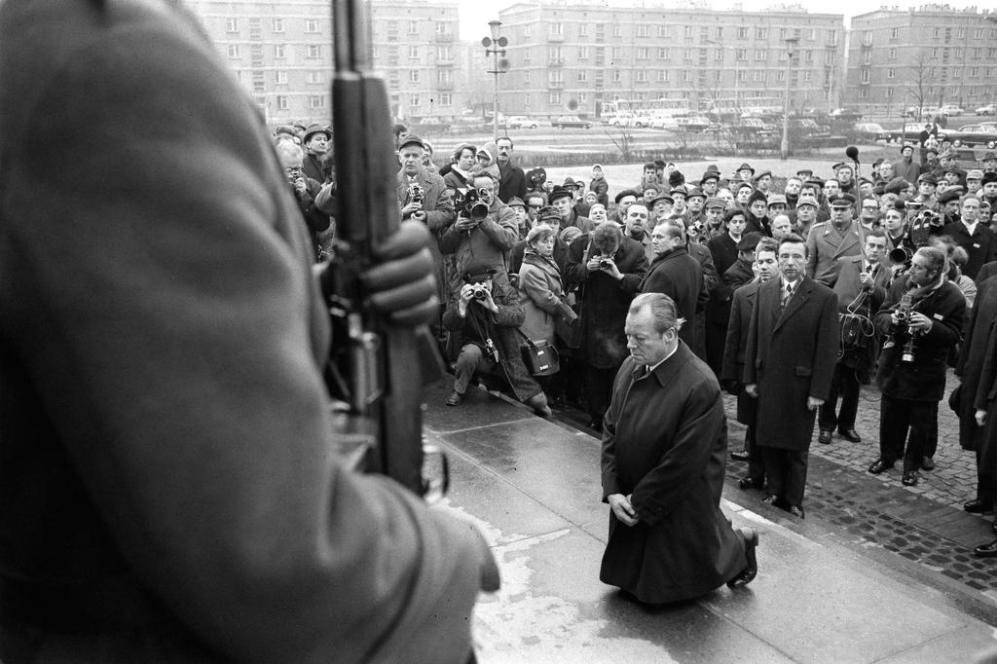
Willy Brandt in Warschau, 7. Dezember 1970

Slide 53
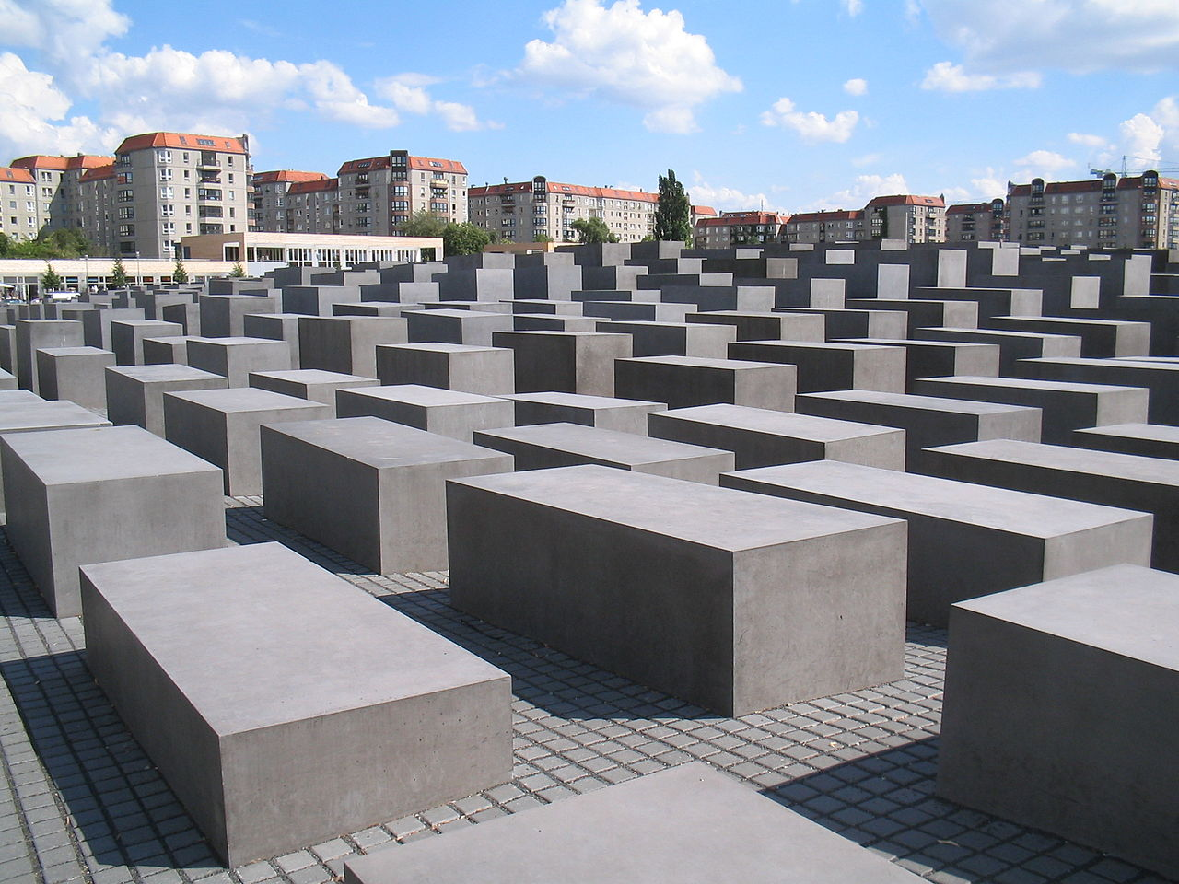
Denkmal für die ermordeten Juden Europas in Berlin (2005)

Slide 54
Aufarbeitung der NS-Vergangenheit und der Shoah (4) Rede des Bundespräsidenten Richard von Weizsäcker am 8. Mai 1985 = der 8. Mai als „Tag der Befreiung“ - https://www.youtube.com/watch?v=Gr4jDx1o4Eo Min 9:40 – 16:00

Slide 55
Probleme der Gegenwart - Fortwirken der deutschen Teilung - Einwanderungsland – ja oder nein - Migration und Integration - Rechtspopulismus (Pegida, AfD) - Selbstverständnis der BRD - Europa - globale Probleme / Krisenherde / Kriege - Klimakatastrophe

Slide 56
Texte für die mündliche Prüfung (zur Auswahl) - Michael F. Feldkamp: Neuland Grundgesetz http://www.bpb.de/geschichte/deutsche-geschichte/grundgesetz-und-parlamentarischer- rat/39026/neuland - Roland Sturm: Demokratie als ‚Leitgedanke‘ des deutschen Föderalismus http://www.bpb.de/izpb/159332/demokratie-als-leitgedanke-des-deutschen- foederalismus?p=all - Hubert Kleinert: Mythos 1968 http://www.bpb.de/apuz/31317/mythos-1968

Slide 57
Quellen Deutschland https://de.wikipedia.org/wiki/Deutschland Deutscher Bundestag https://www.bundestag.de/ Deutsche Bundesregierung https://www.bundesregierung.de/Webs/Breg/DE/Startseite/startseite_node.html Bundeszentrale für politische Bildung: https://www.bpb.de/ Zu allen Themen der Präsentation finden sich fundierte Texte und andere Materialien auf der Seite der Bundeszentrale für politische Bildung. Viele Materialien können dort auch kostenlos bestellt werden.

